Slide 1
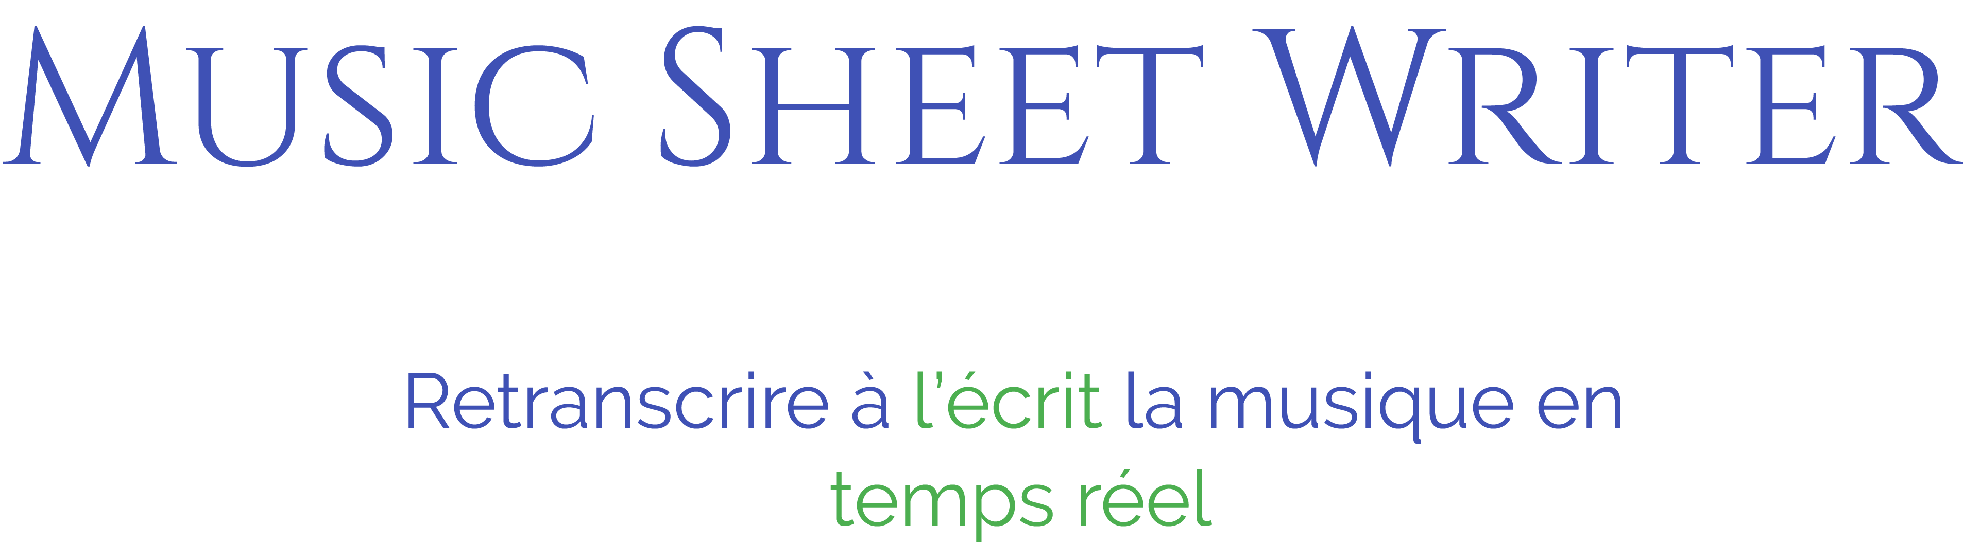


Notes:
Image rigolote d’introduction
Pas mal, hein ? Je ne sais pas vous, mais en tout cas moi j’aime beaucoup. Pouvoir avoir sa musique qui s’écrit de manière automatique.
Pour les musiciens dans la salle (slide suivante)

Slide 2
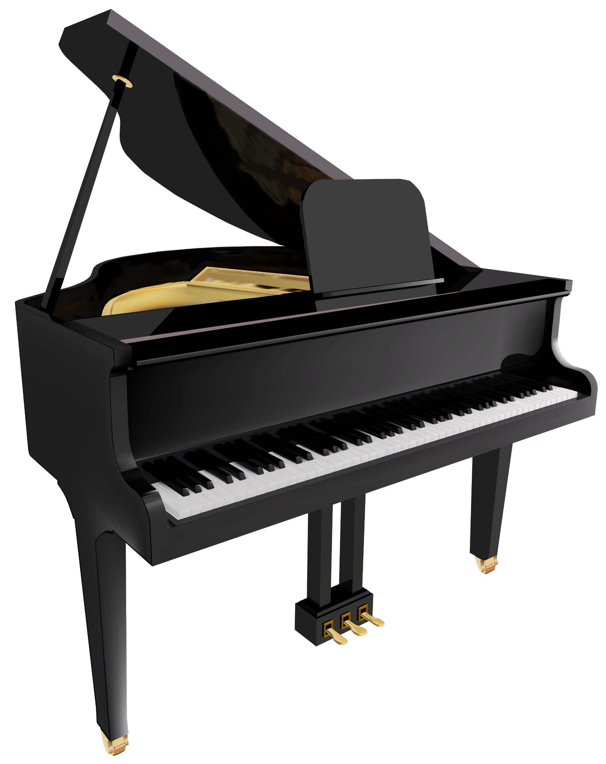
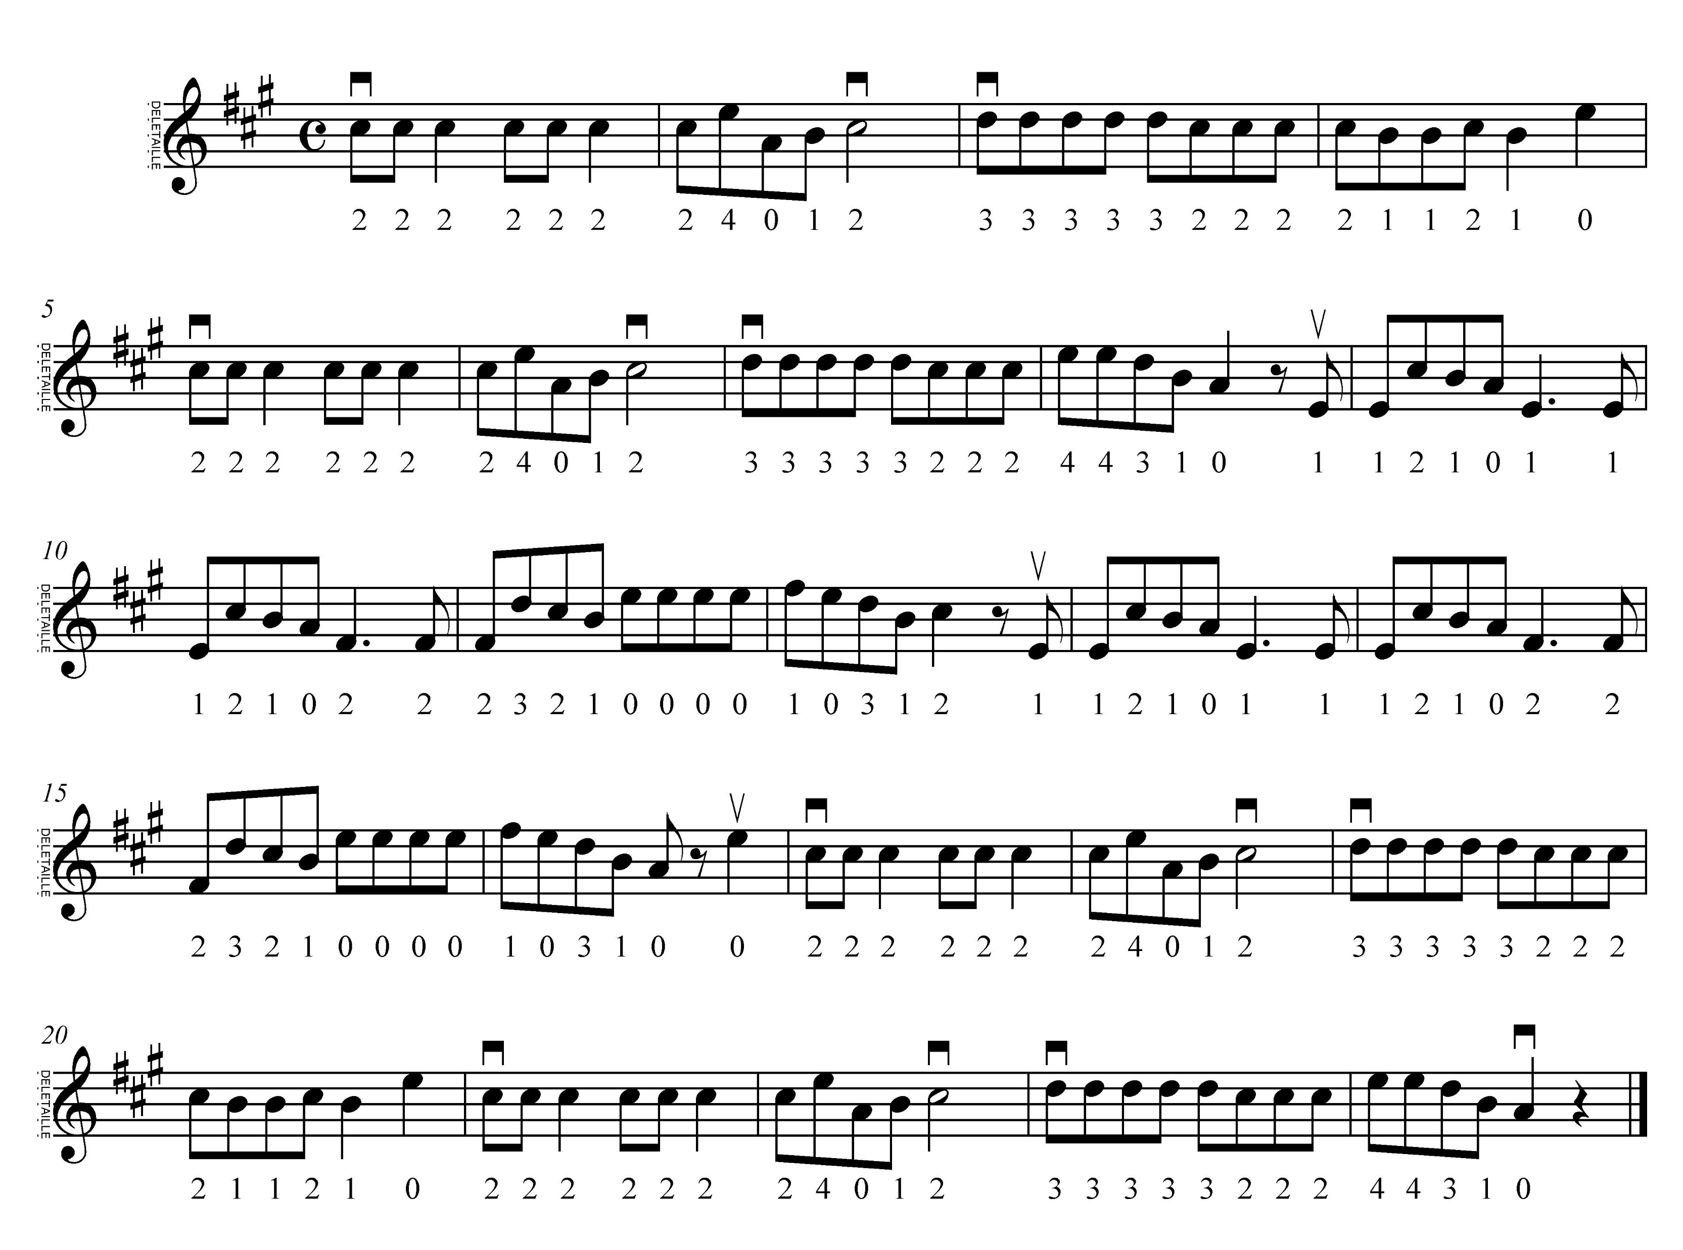
Notes:
Pour les chopins en herbes qui se sont déjà imagine composer les futurs grands classiques du piano

Slide 3
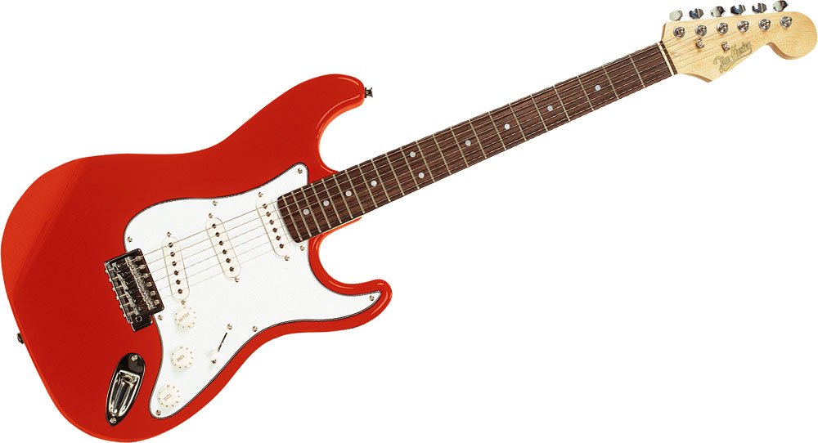
Notes:
Les guitaristes se projettant dépasser Bowie ou Van Halen

Slide 4
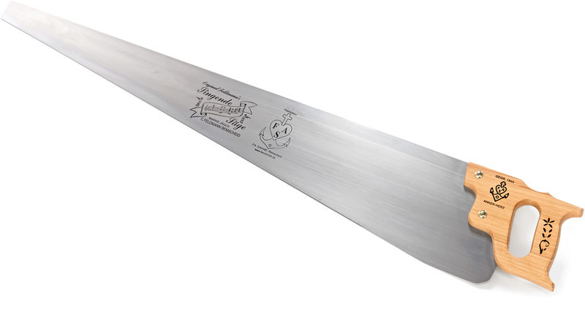
Notes:
Ou même si vous jouez de la scie musicale. Ça peut paraître ridicule, mais il y a des gens vraiment talentueux avec une scie.

Slide 5
Notes:
La où c’est genial, c’est qu’il n’y a plus de contraintes lié à un instrument particulier.
Jouez de votre instrument et composez pour d’autres.
Le plus beau dans l’histoire ? Ça ne fais que commencer.

Slide 6
Notes:
En effet, Music Sheet Writer est un projet qui a pour ambition de Retranscrire à l’écrit la musique en temps reel

Slide 7
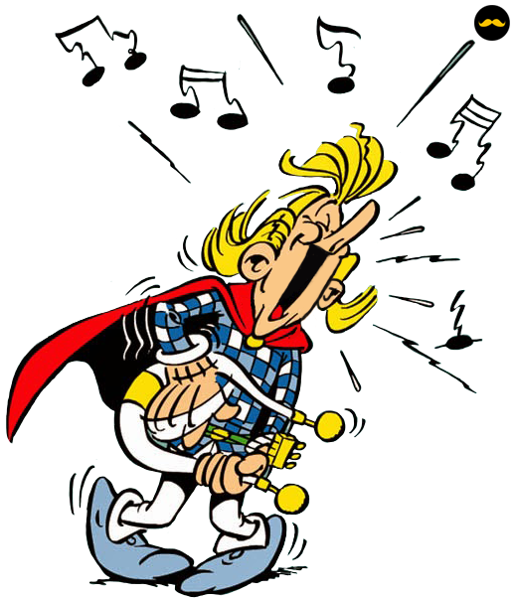
Notes:
Que vous soyez débutant et que vous ayez envie de vous lancer dans la composition

Slide 8
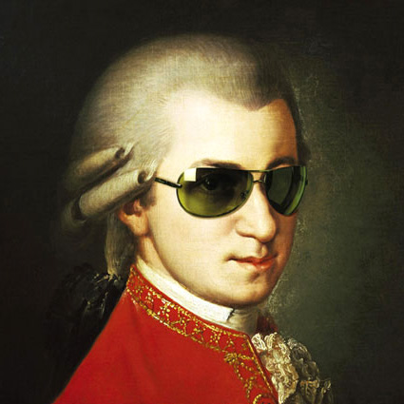
Notes:
Ou bien que vous soyez une Rockstar de la musique et que cette dernière n’a plus aucun secret pour vous.
Nous avons pour ambition de vous aider dans votre passion et de vous simplifier la vie

Slide 9
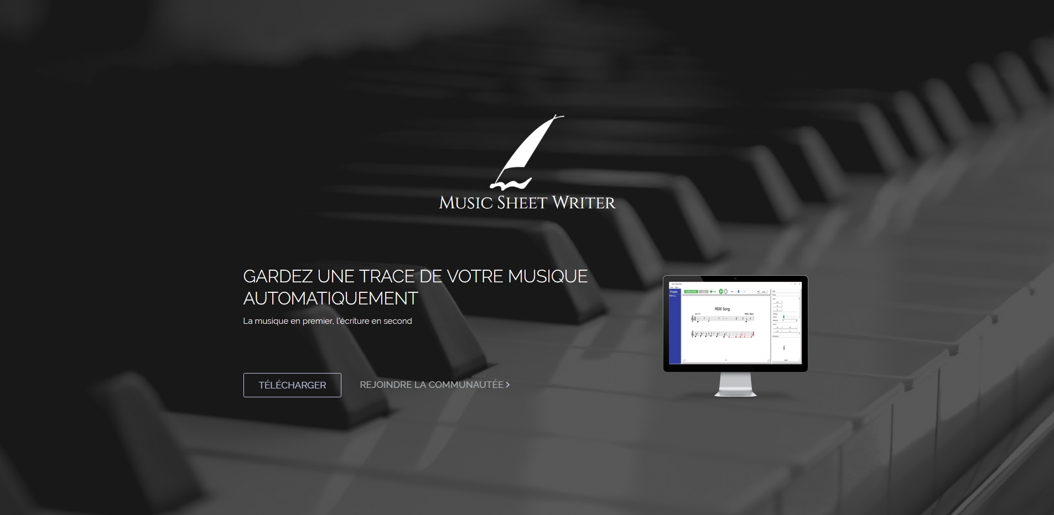


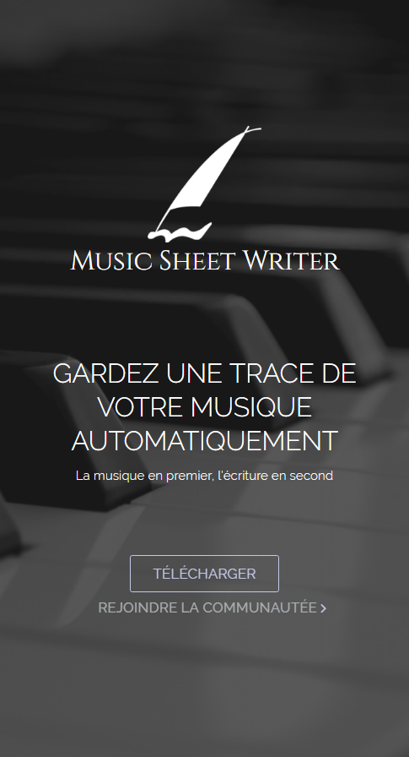

Notes:
Nous voulons réunir les passionnés de musique autour d’un espace communautaire disponible sur web et mobile.

Slide 10

Notes:
Mais aussi faire avancer le domaine de la recherche musicale en rencontrant directement les grands acteurs de ce domaine, lors des journées d’informatique musicale

Slide 11

Notes:
Mais surtout en le rendant Open Source pour que chacun puisse y contribuer et faire entrer la recherche musicale dans le futur

Slide 12
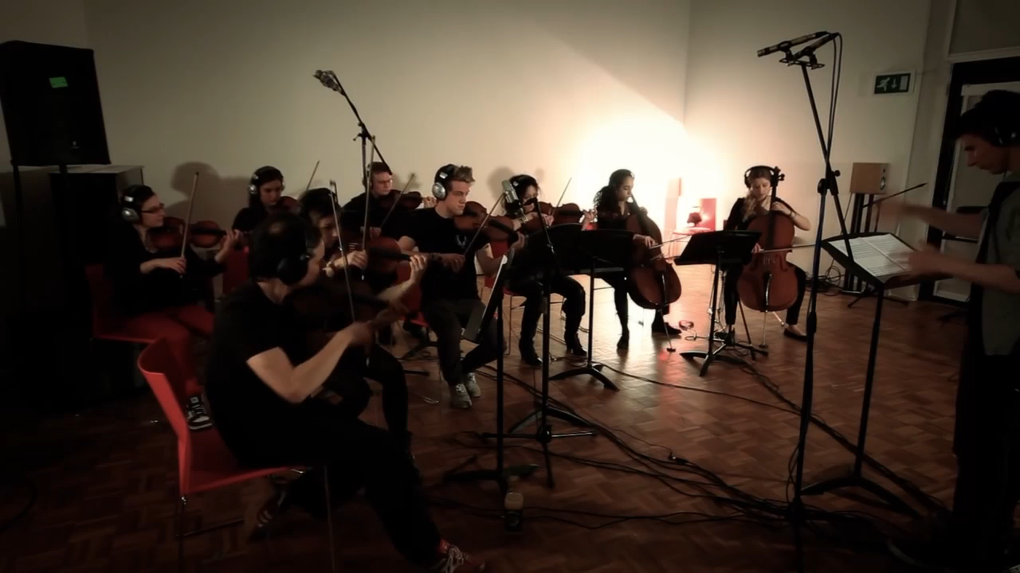
Notes:
Aujourd’hui c’est castor qui voit sa vie simplifé par notre projet. Demain sera un orchestre entier.
Ajouter musique game of thrones version orchestra.

Slide 13
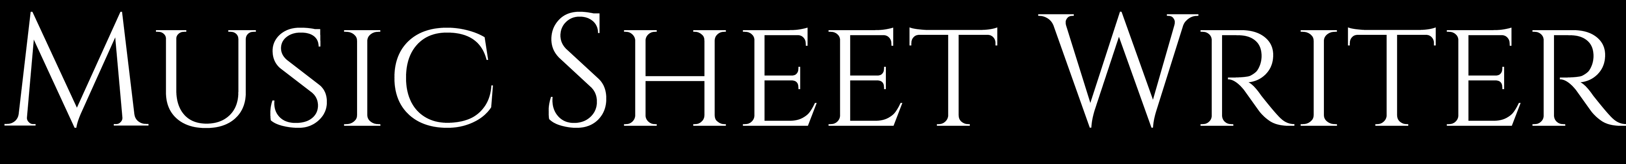

Notes:
Image rigolote d’introduction
Pas mal, hein ? Je ne sais pas vous, mais en tout cas moi j’aime beaucoup. Pouvoir avoir sa musique qui s’écrit de manière automatique.
Pour les musiciens dans la salle (slide suivante)

Slide 14
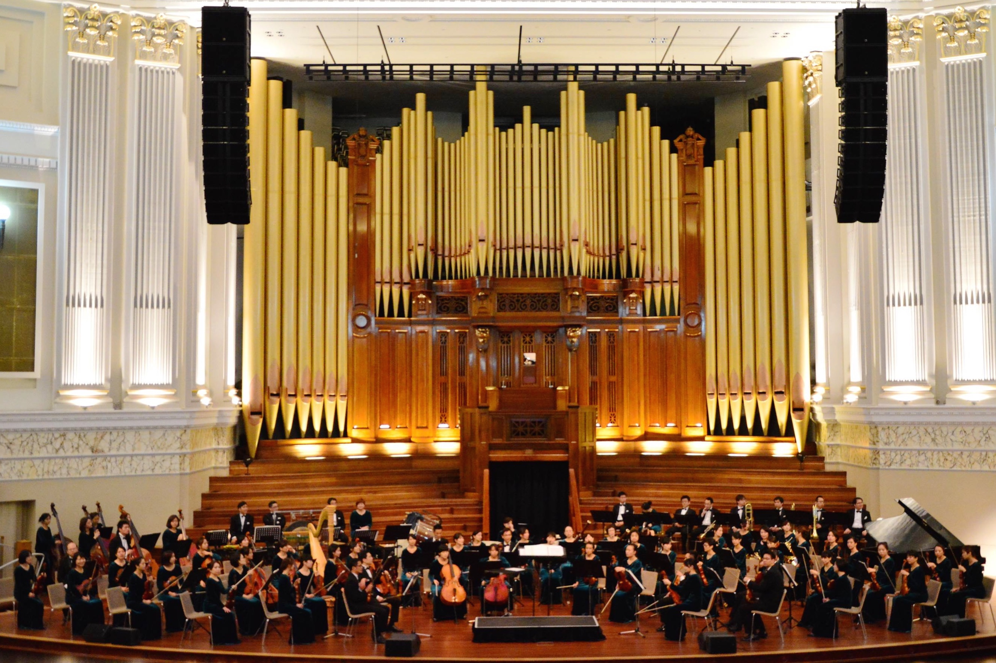

Notes:
Aujourd’hui c’est castor qui voit sa vie simplifé par notre projet. Demain sera un orchestre entier.
Ajouter musique game of thrones version orchestra.

Slide 15
Notes:
Aujourd’hui c’est castor qui voit sa vie simplifé par notre projet. Demain sera un orchestre entier.
Ajouter musique game of thrones version orchestra.

Slide 16
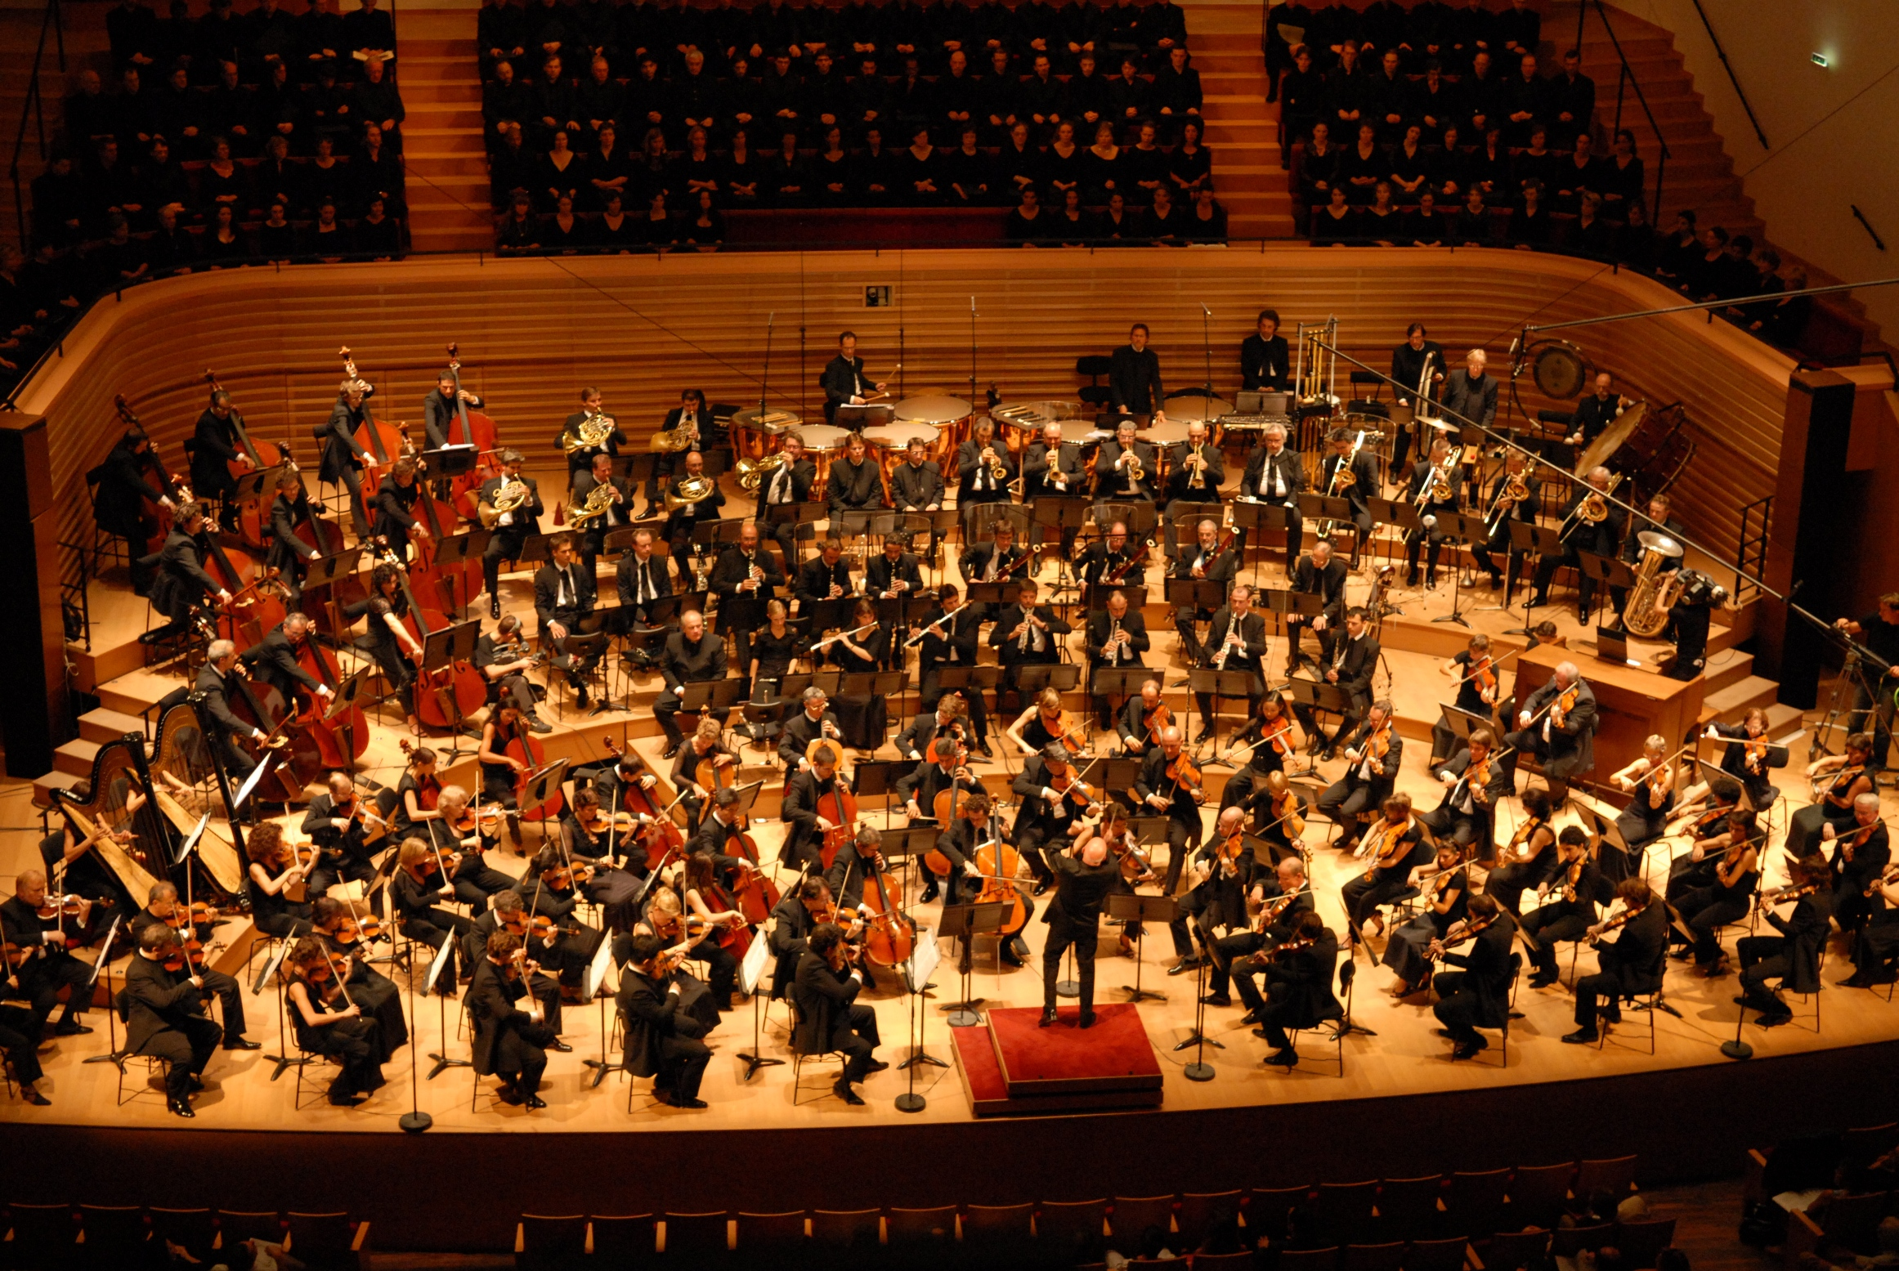
Notes:
Aujourd’hui c’est castor qui voit sa vie simplifé par notre projet. Demain sera un orchestre entier.
Ajouter musique game of thrones version orchestra.

Slide 17
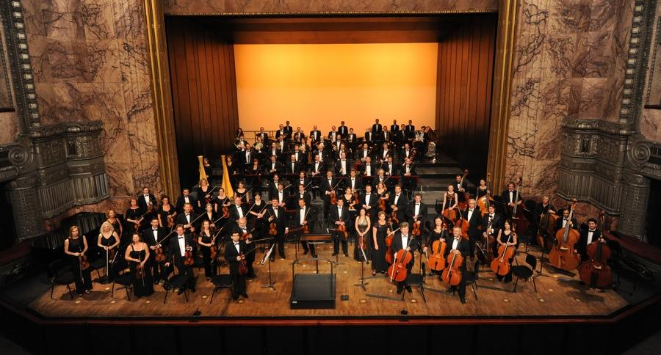
Notes:
Aujourd’hui c’est castor qui voit sa vie simplifé par notre projet. Demain sera un orchestre entier.
Ajouter musique game of thrones version orchestra.

